Slide 1
Урок литературного чтения
3 класс УМК Школа России
Учитель: Болгова Н.В.

Slide 2
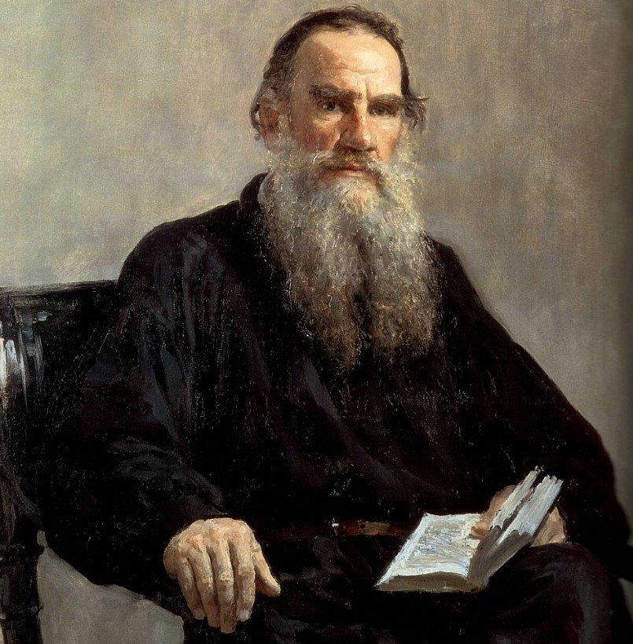
Лев Николаевич Толстой (1828–1910) — выдающийся русский писатель, публицист, мыслитель, один из великих романистов в мировой литературе. Биография
Толстого Льва Николаевича полна
интересных фактов и событий: он был выдающейся, уникальной личностью.

Slide 3

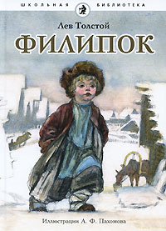


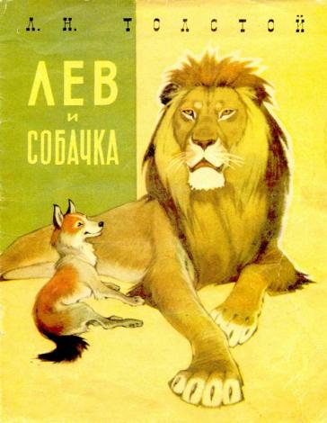


Slide 4
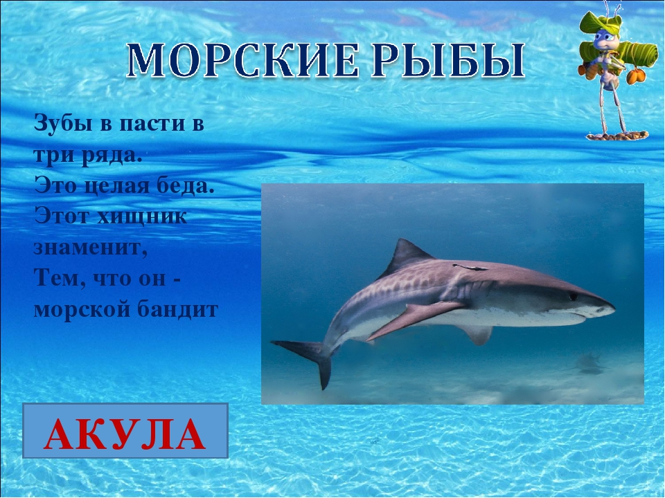

Slide 5
Лев Николаевич Толстой
« Акула»

Slide 6
Задачи урока
1)Прочитать произведение «Акула».
2)Учиться правильно, выразительно читать произведение и анализировать его.

Slide 7
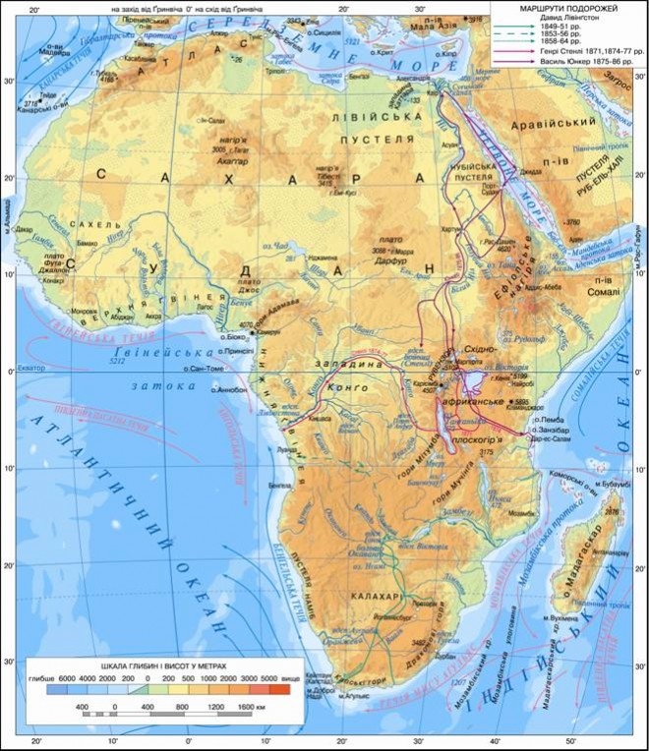
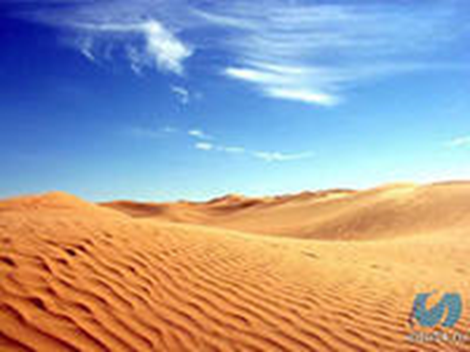
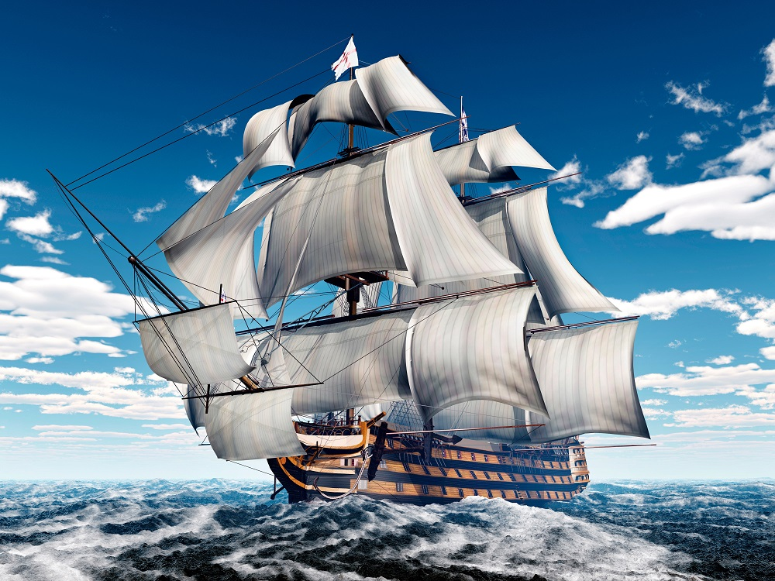
Словарная работа
Сахара – пустыня в
Африке.
Парус – надуваемое ветром
полотнище из плотной ткани.

Slide 8
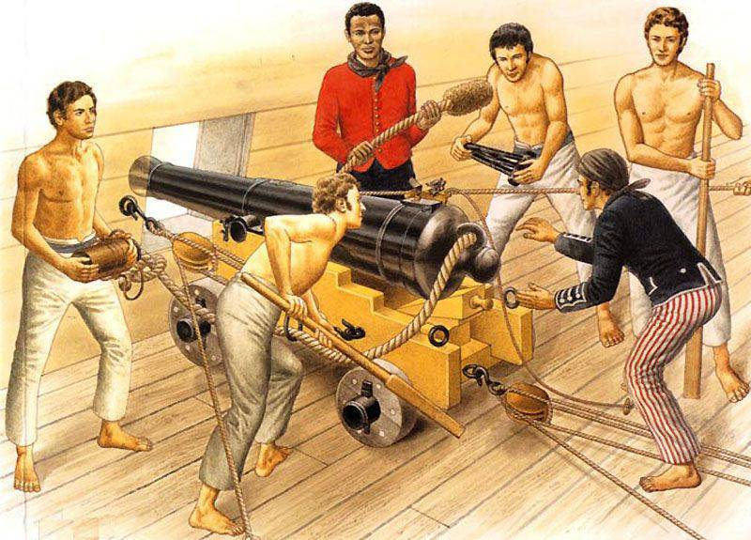
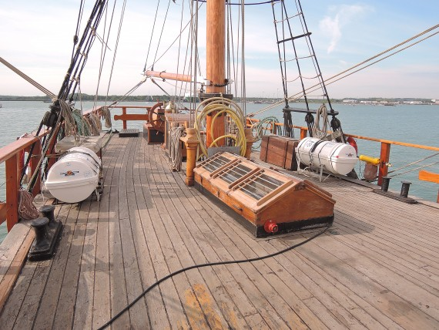
Словарная работа
Артиллерист - военнослужащий,
который хорошо владеет
стрельбой из пушки и миномёта.
Палуба - горизонтальное
перекрытие в корпусе судна.

Slide 9
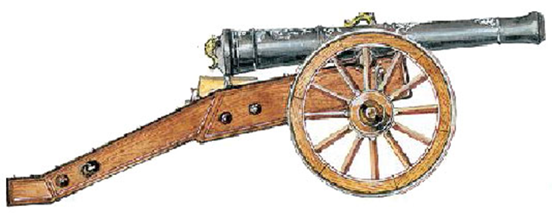
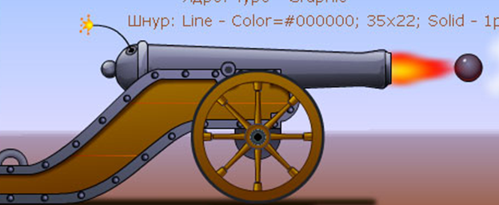
Словарная работа
Хобот - упирающаяся в землю
задняя часть пушки.
Фитиль – шнур для
поджигания пороха.
Ропот – недовольство, выражаемое негромкой речью.

Slide 10
Физминутка
Море волнуется — раз! (Шагаем на месте.)
Море волнуется — два! (Наклоны туловища влево-вправо.)
Море волнуется — три! (Повороты туловища влево-вправо.)
Морская фигура, на месте замри! (Присели.)

Slide 11
Работа в парах
Давайте восстановим последовательность
событий в рассказе.
Выстрел.
Мальчики в открытом море.
Дети спасены.
Купальня на парусе.
Акула.

Slide 12
Из предложенных фразеологизмов подобрать те, которые подходят к данному рассказу. Объяснить, почему.
Душа в пятки ушла.
Риск – благородное дело.
Не робкого десятка.

Slide 13
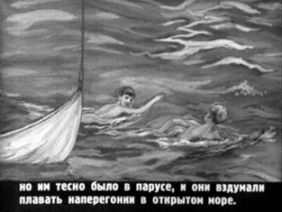
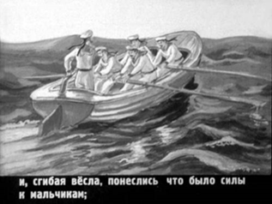
Мальчики какие? Моряки какие?
радостные добрые
испуганные отзывчивые
беззаботные сочувствующие
беззащитные переживающие
( за других)
безответственные быстрые (в решениях)

Slide 14
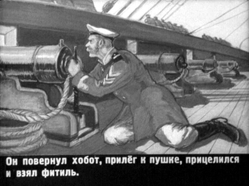
Какие качества старого артиллериста проявились в данном рассказе?
- решительность
мужественный
- мастерство
- храбрость
- смелость

Slide 15
Итог урока
Кто является настоящим главным героем рассказа?
Как по другому можно назвать рассказ?
Чему нас научила история, описанная в рассказе?

Slide 16
Домашнее задание
С. 152-155 читать,
пересказ, рисунок.

